Slide 1

使用脚手架搭建Vue项目
计应三加201班
林永胜
（编辑）
修改

Slide 2
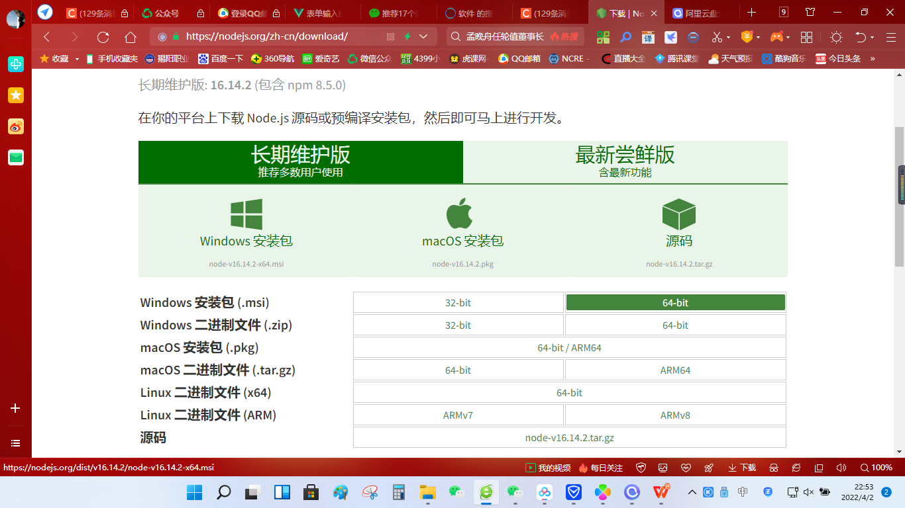
下载安装包
下载 | Node.js https://nodejs.org/zh-cn/download/
根据电脑系统及位数选择，我这里选择windows64位.msi格式安装包，在这里插入图片描述

Slide 3
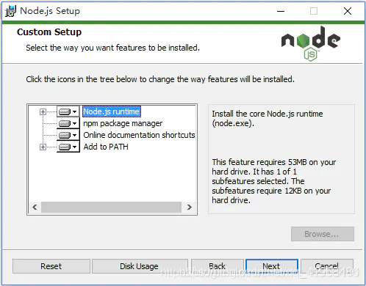
安装
下载完成后，双击安装包，开始安装，一直点next即可，安装路径默认在 C:\Program Files 下，也可以自定义修改。我安到了E盘npm package manager表示npm包管理器
onlined ocumentation shortcuts 在线文档快捷方式
Add to PATH添加node安装路径到环境变量

Slide 4
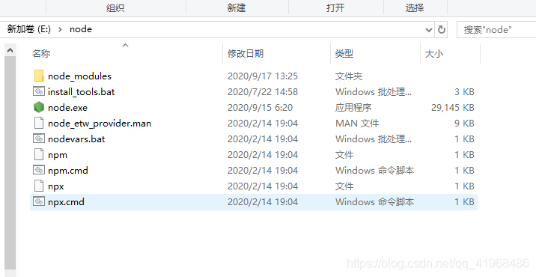
安装完成如图所示，这里我修改了node的安装路径，安在 E：\node\ 里

Slide 5
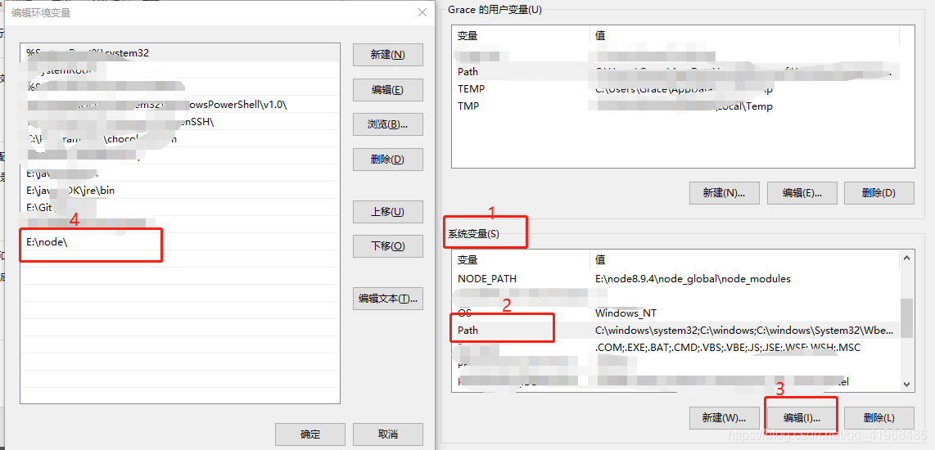
配置操作
1）查看环境变量
安装完成后，.msi格式的安装包会自动将将node.exe添加到系统变量的path里；可以验证一下：
查看环境变量里的 系统变量 ，不是用户变量，别弄错
查看系统变量里的path变量已经存在刚才安装的node路径，如下图我的已经有了。

Slide 6
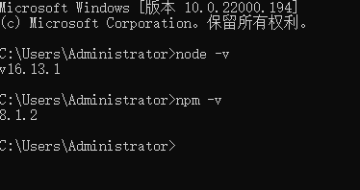
2）查看node和npm版本
既然已经将node添加到全局系统变量，我们可以直接在CMD窗口中任意位置，执行命令 node -v 查看node版本
最新版的node在安装时，同时也安装了npm，所以执行npm -v查看npm版本
如下图：我的分别是node -v显示的是16.13.1 npm -v显示的是8.1.2

Slide 7
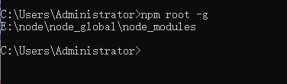
3）修改全局依赖包下载路径
默认情况下，我们在执行 npm install -g XXXX 下载全局包时，这个包的默认存放路径为 C:\Users\用户名\AppData\Roaming\npm\node_modules下，我自己安装改成到E盘了，可以通过CMD指令 npm root -g 查看一下：

Slide 8
但是有时候我们不想让全局包放在这里，我们可以自定义存放目录,在CMD窗口执行以下两条命令，修改默认路径；
或者打开 E:\node\node_modules\npm\.npmrc 文件，修改如下

Slide 9
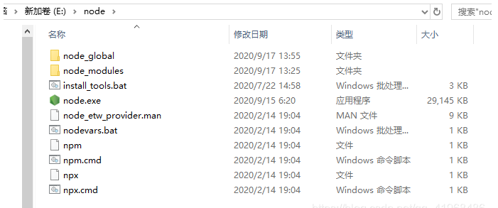
以上操作表示，修改全局包下载目录为 E:\node\node_global，缓存目录为 E:\node\node_cache ，并会自动创建node_global目录，而node_cache目录是缓存目录，会在你下载全局包时自动创建（如果文件没有创建成功请自行创建然后重新配置上面的第8页ppt）

Slide 10
更改npm的资源来源
重新配置镜像地址（中国镜像）
查看是否修改成功

Slide 11
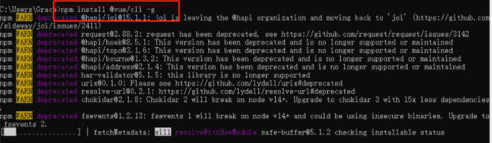
配置环境变量
因为我们修改了全局包的下载路径，那么自然而然，我们下载的全局包就会存放在 E:\node\node_global\node_modules ，而其对应的cmd指令会存放在 E:\node\node_global，我全局安装一个vue-cli脚手架，输入指令 npm install @vue/cli -g ，下载的很慢很慢，耐心等待一下。。。。。

Slide 12
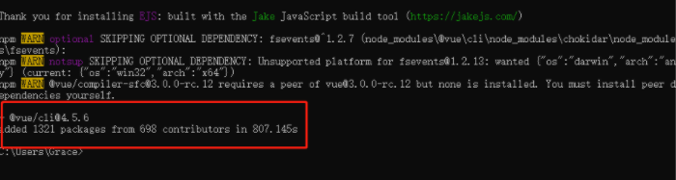
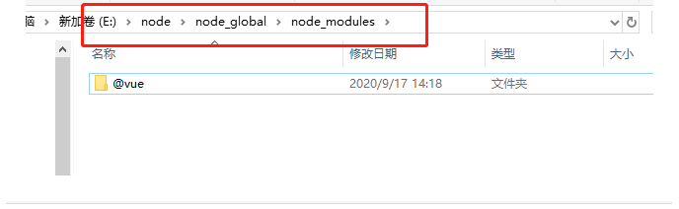
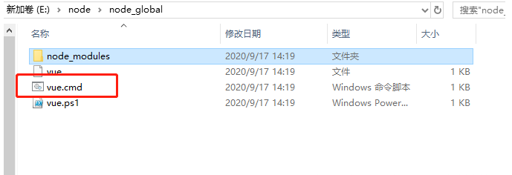
安装完成后，可以看到我的脚手架版本为4.5.6,文件夹放在 E:\node\node_global\node_modules 了

Slide 13
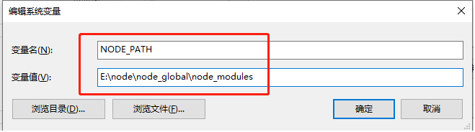
我使用CMD命令vue create myproject指令创建一个项目，显示如下：
这是因为我们在执行指令时，它会默认在 node 安装根目录下查找指令文件，在这里就是 vue.cmd，然后还会在node安装根目录下的node_modules下查找依赖包文件夹，在这里就是 @vue 文件夹因为我们修改了全局包的存放路径，所以自然找不到了，所以我们需要把我们指定的全局包存放路径添加到系统环境变量，这样就可以找到了
1）配置系统变量里的node_path环境变量，进入环境变量对话框，在【系统变量】下新建【NODE_PATH】

Slide 14
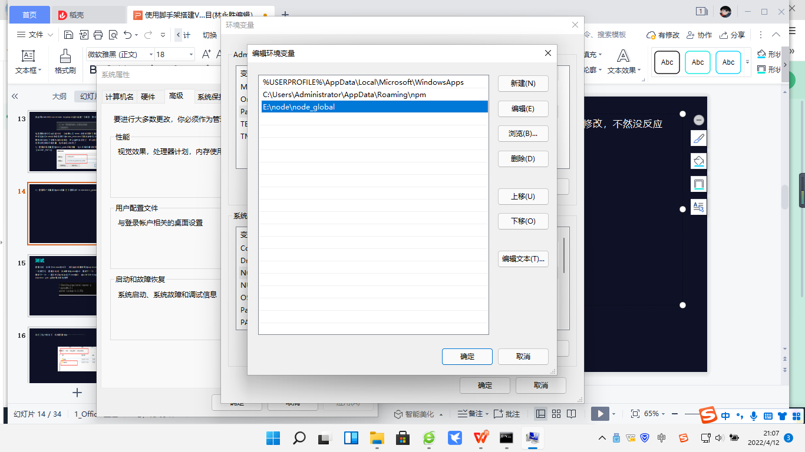
2）配置用户变量里的path变量,在第二个地址下面添加新的地址E:\node\node_global，第二个地址不要修改，不然会没反应，添加好后点确定再点确定。

Slide 15

测试
配置完后，安装个module测试下，我们就安装最常用的express模块
一定要记住，配置完成后，关掉原来的cmd窗口，重新开一个！！重新开一个！！重新开一个！！重新开一个！！要不然不会成功,打开cmd窗口，输入如下命令进行模块的全局安装：npm install express -g # -g是全局安装的意思

Slide 16
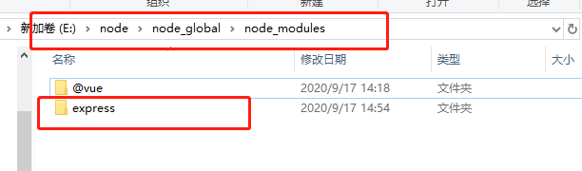
存在了这个路径下，说明配置成功~~~~~~~~~~~~~

Slide 17
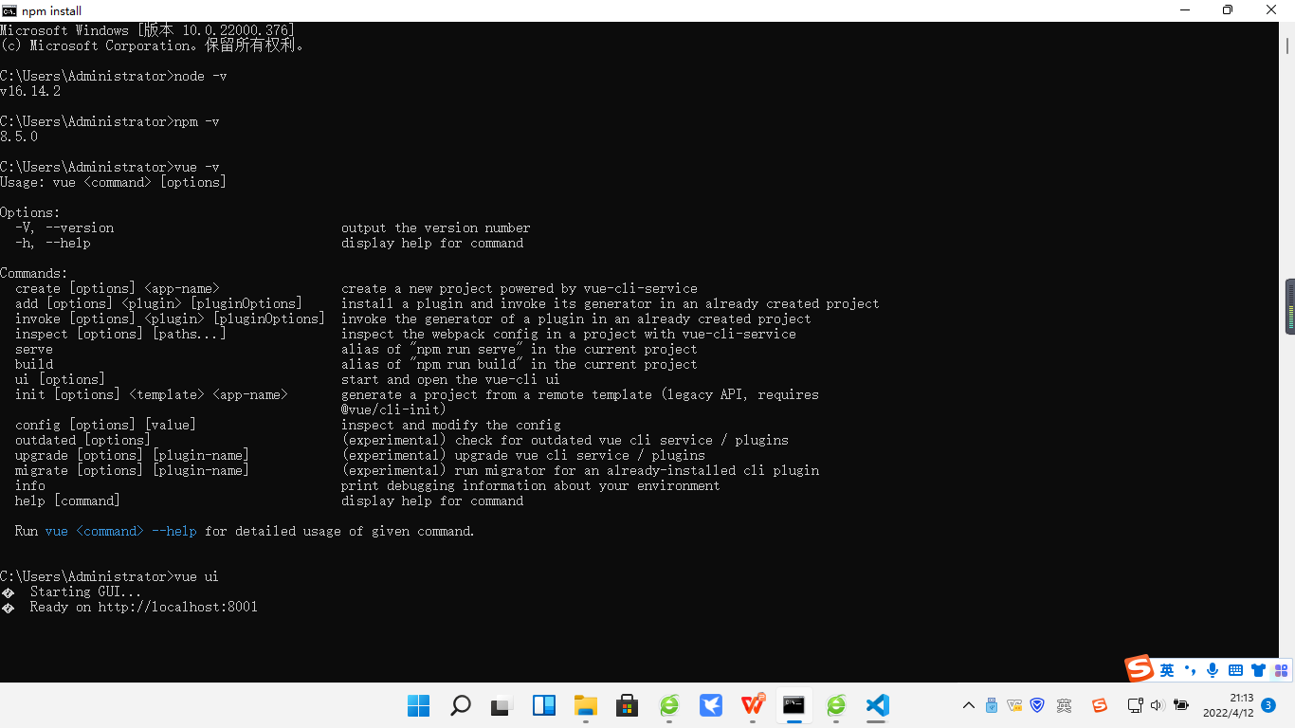
最后再检测一下在cmd命令中输入node -v npm -v vue -v，有显示就说明都安装成功

Slide 18
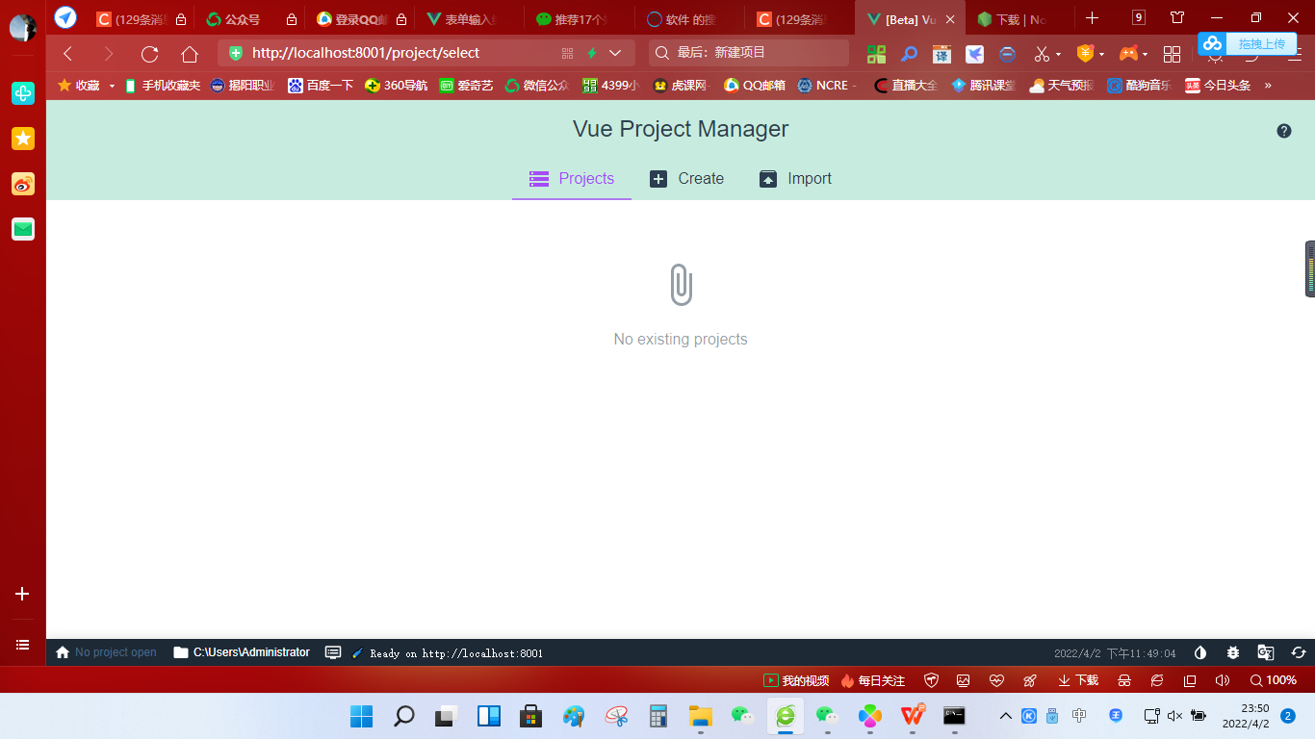

新建项目
在命令行输入 vue ui，就可以使用可视化工具新建项目（每次重新创建脚手架文件必须在cmd命令运行 vue ui）

Slide 19
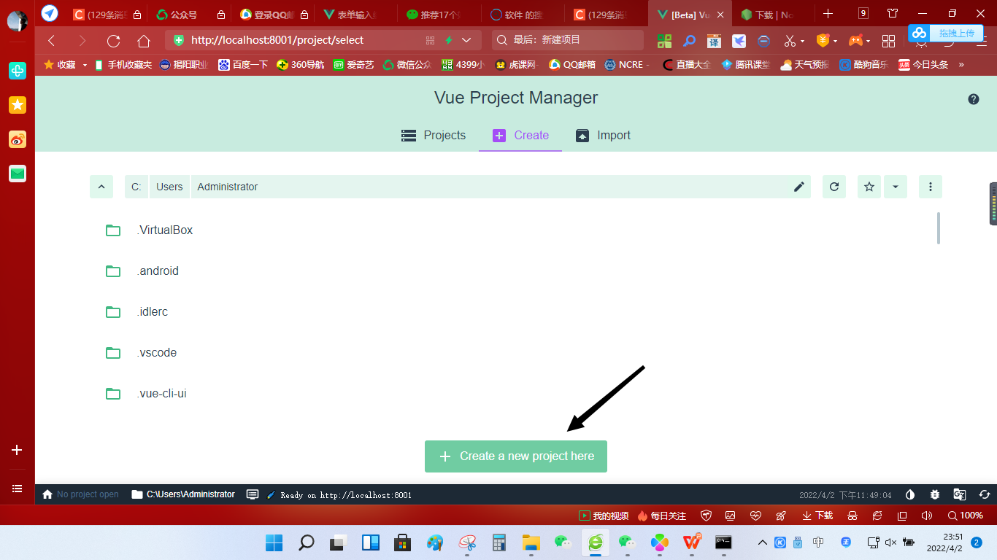
创建文件
第一次首先创建文件点击 +create，然后点击下方的方框

Slide 20
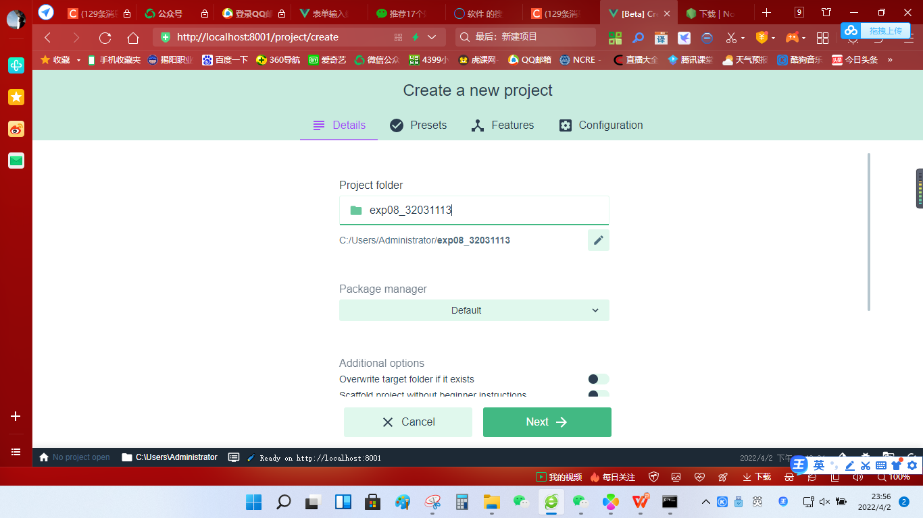
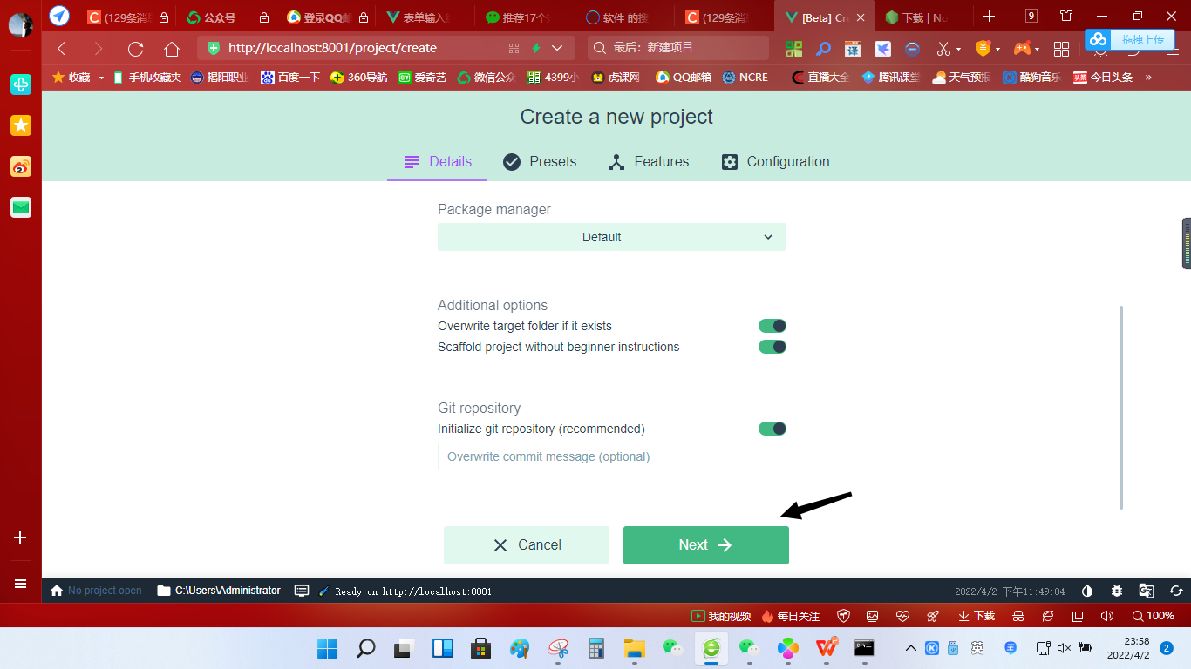
然后输入作业名称，然后输入完成后点击下方的开关按钮，然后点击Next

Slide 21
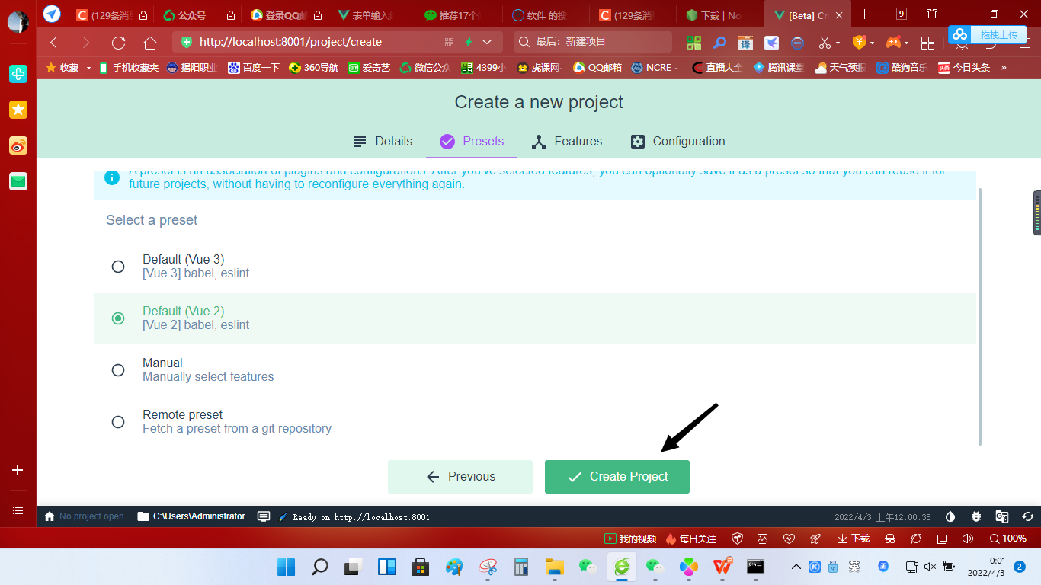
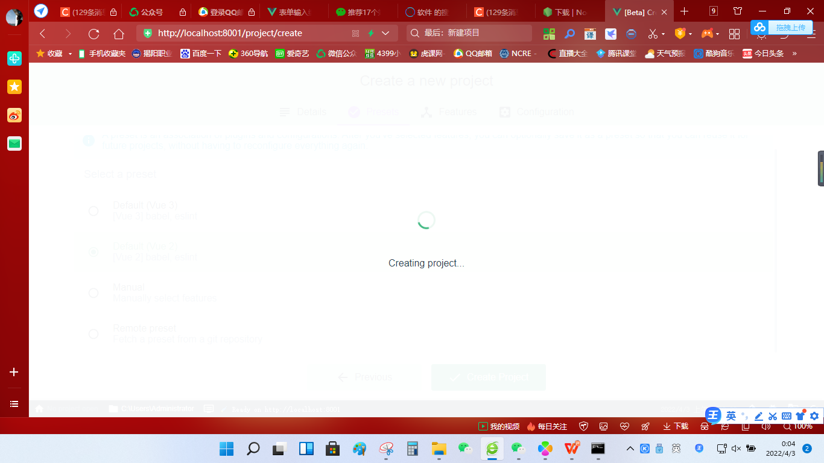
然后选择Vue3或者Vue2都可以选择，然后点击确定，然后等待创建成功。

Slide 22
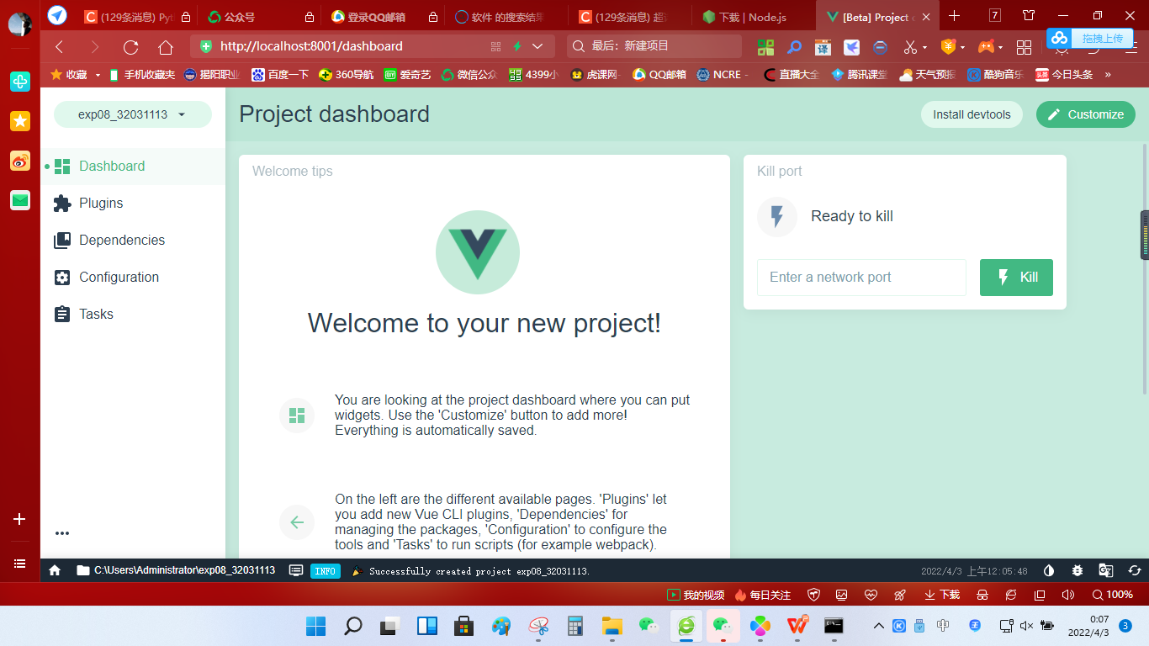
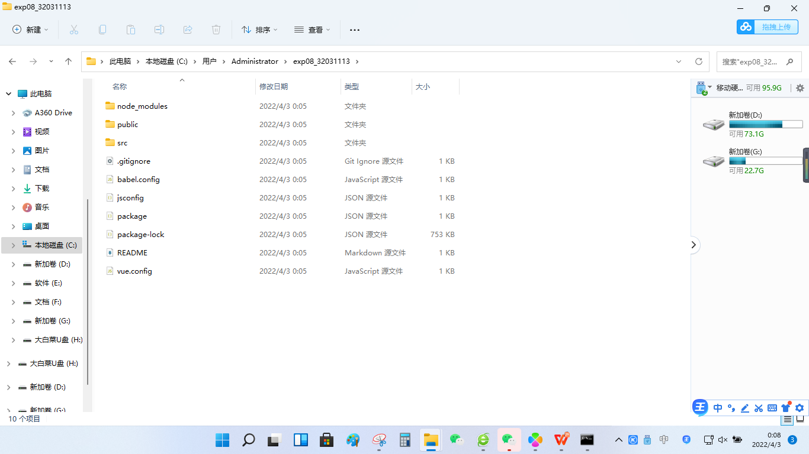
创建成功后就完成了，生成的文件都在你的硬盘C盘或者D盘里面，之后把文件拖到Visual Studio code，打开后就可以进行设计。

Slide 23
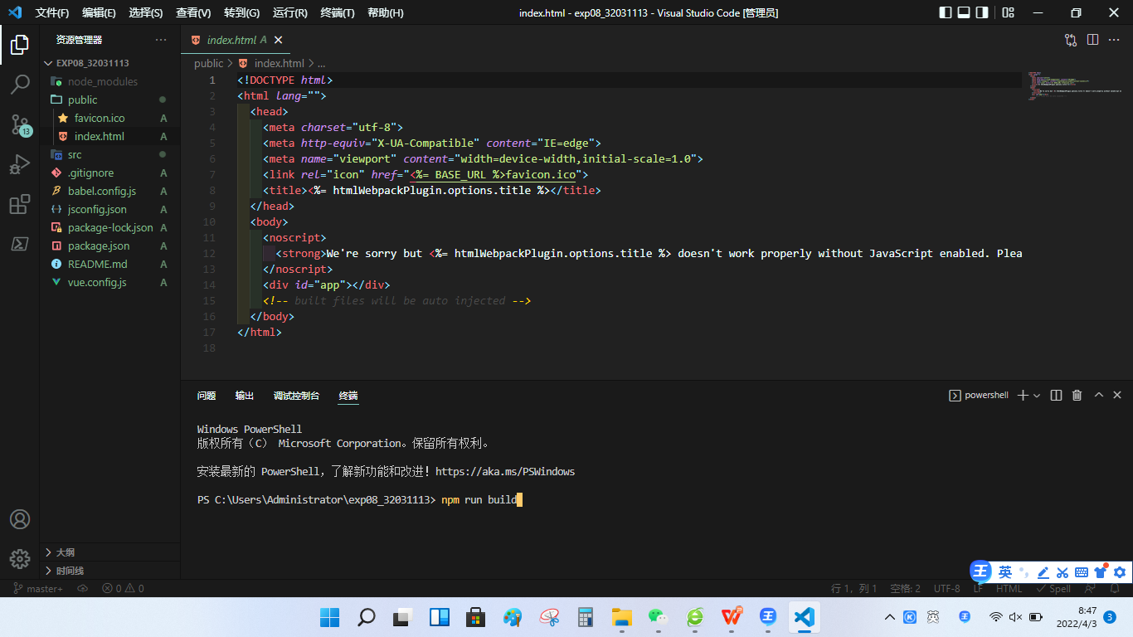
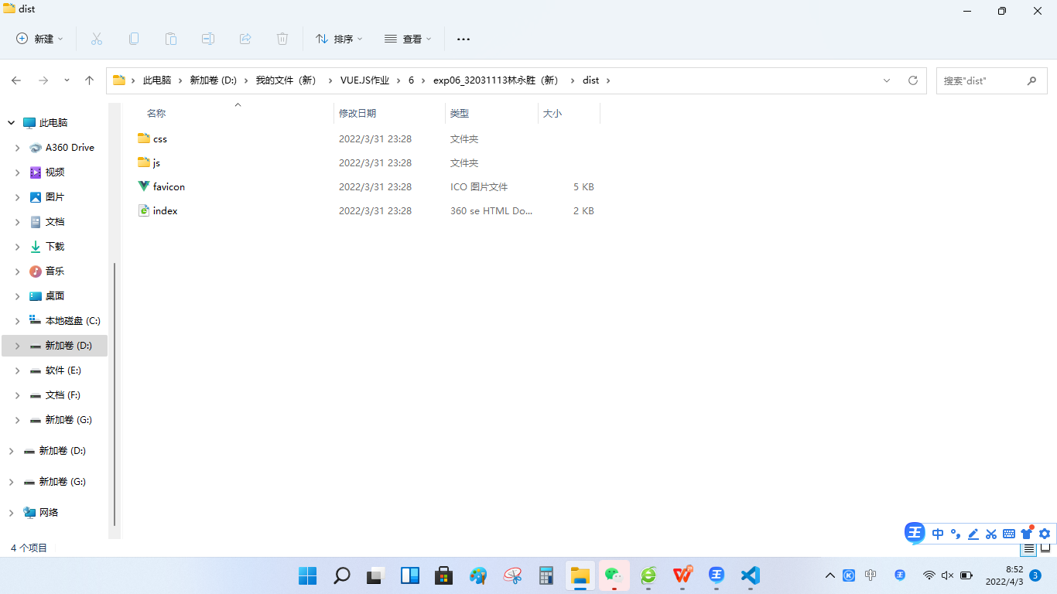
作业代码打好后，点击终端，然后新建终端输入 npm run build 然后确定运行，等到运行完成左边的地方会生成CSS和JS文件。作业做好后运行这个，作业都会绑定了，其他人就不能修改。

Slide 24
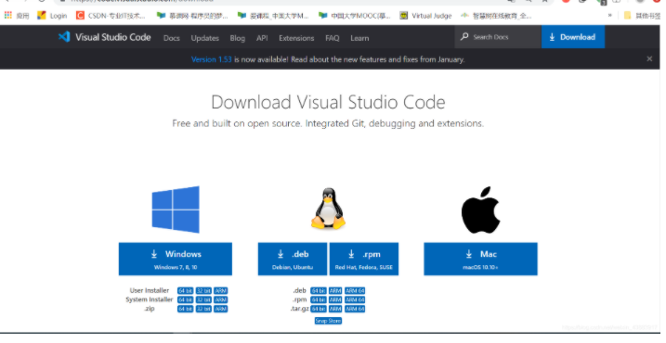
Visual Studio Code安装教程
官网： https://code.visualstudio.com/download
选择相应的版本下载。

Slide 25
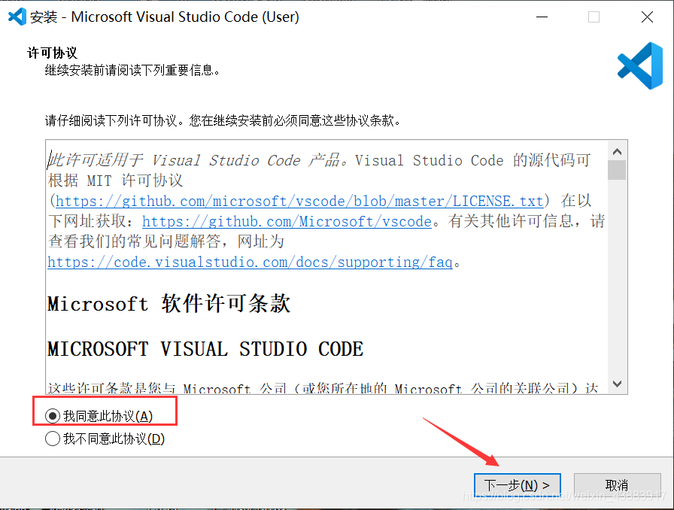
安装
一、同意协议

Slide 26
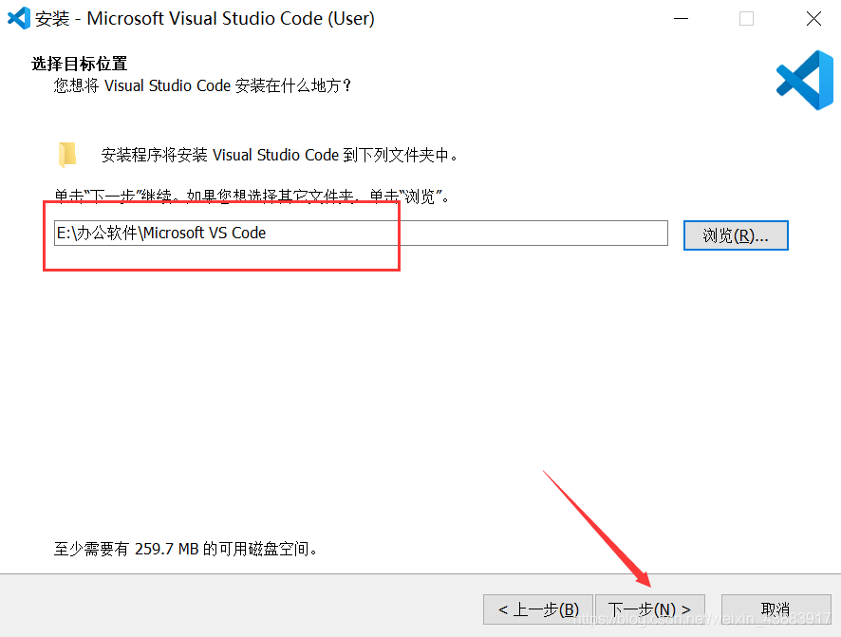
二、选择合适的安装位置，下一步

Slide 27
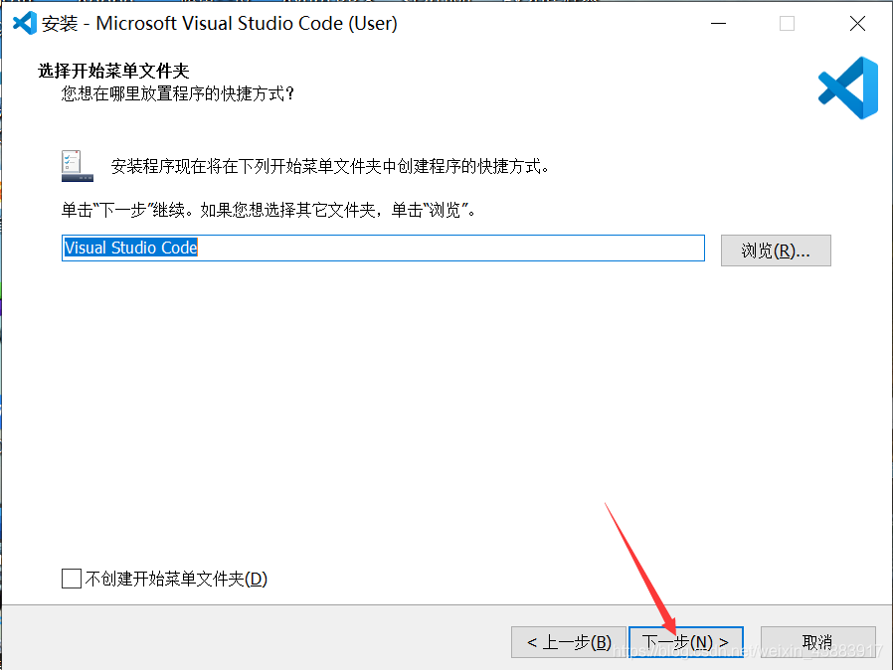
三、下一步

Slide 28
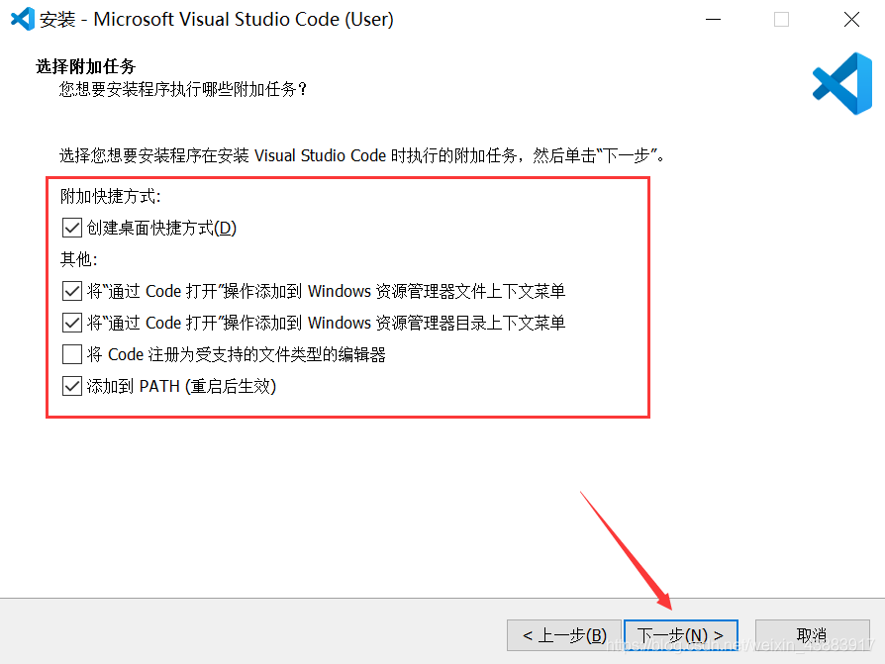
四、这里注意下，进行相关的选择
1、通过code 打开“操作添加到windows资源管理器文件上下文菜单 ：把这个两个勾选上，可以对文件使用鼠标右键，选择VSCode 打开。
2、将code注册为受支持的文件类型的编辑器：不建议勾选，这样会默认使用VSCode打开支持的相关文件，文件图标也会改变。
3、添加到PATH（重启后生效）：建议勾选，这样可以使用控制台打开VSCode 了。

Slide 29
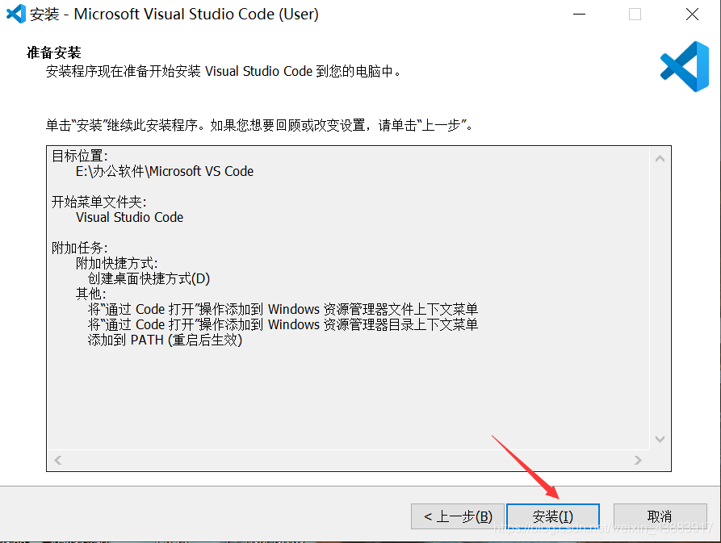
五、点击安装

Slide 30
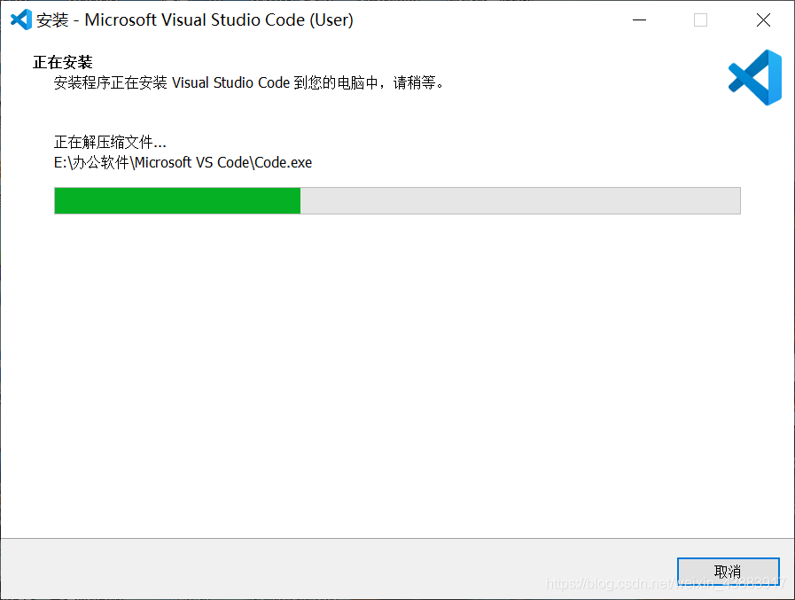
六、等待安装完成，很快

Slide 31
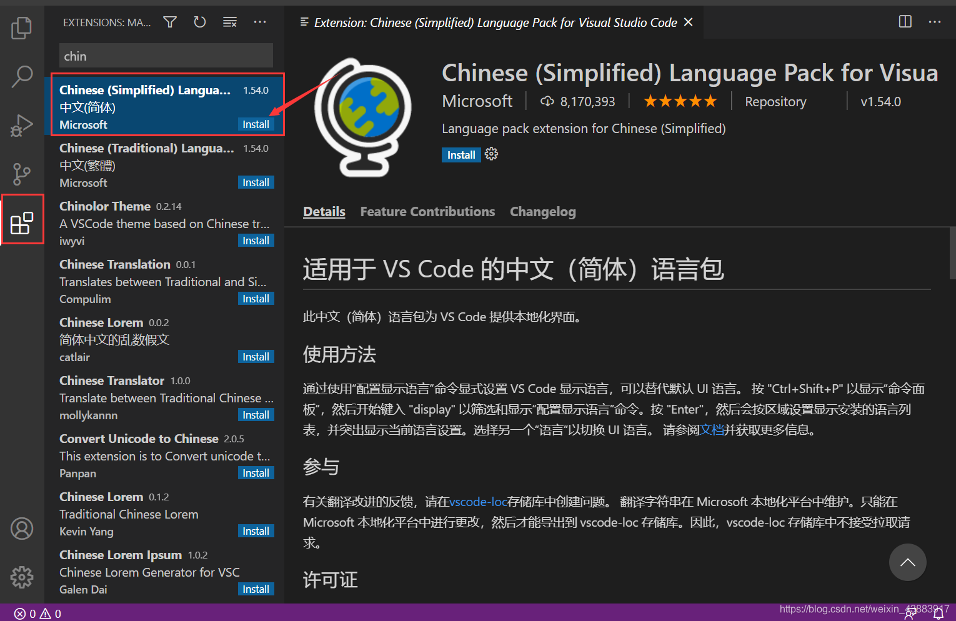
配置中文界面
上面安装完成后会出现下面的界面，我们搜索Chinese，点击install

Slide 32
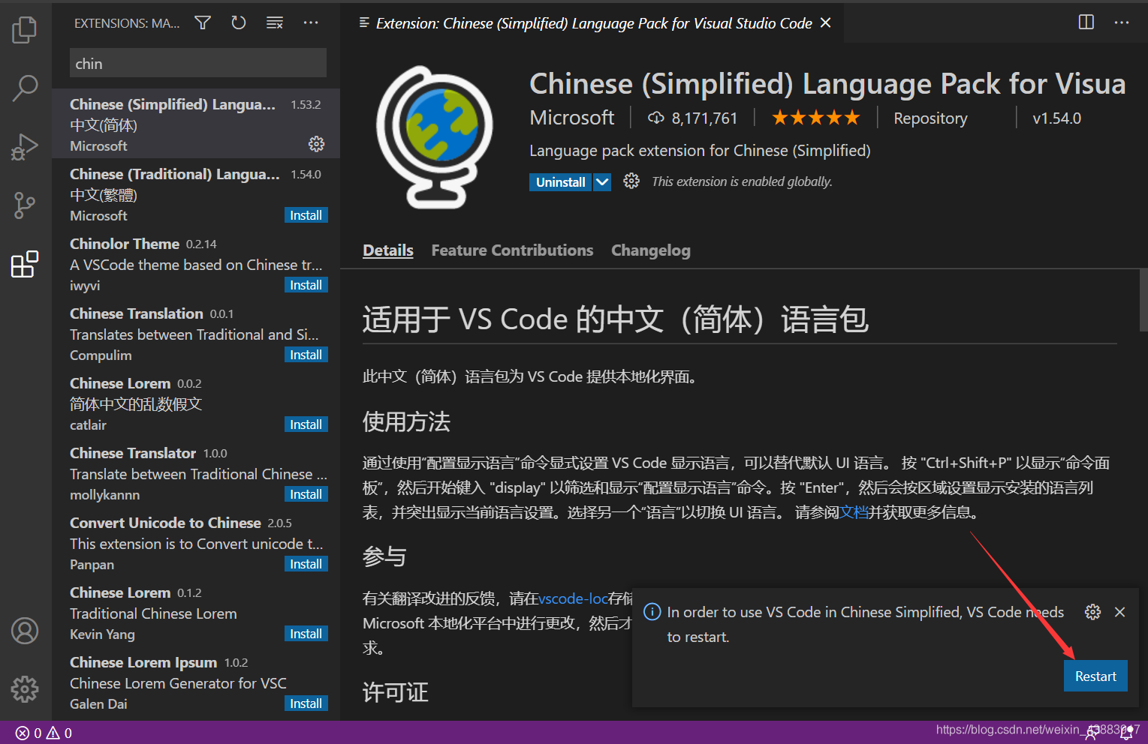
然后Restart

Slide 33
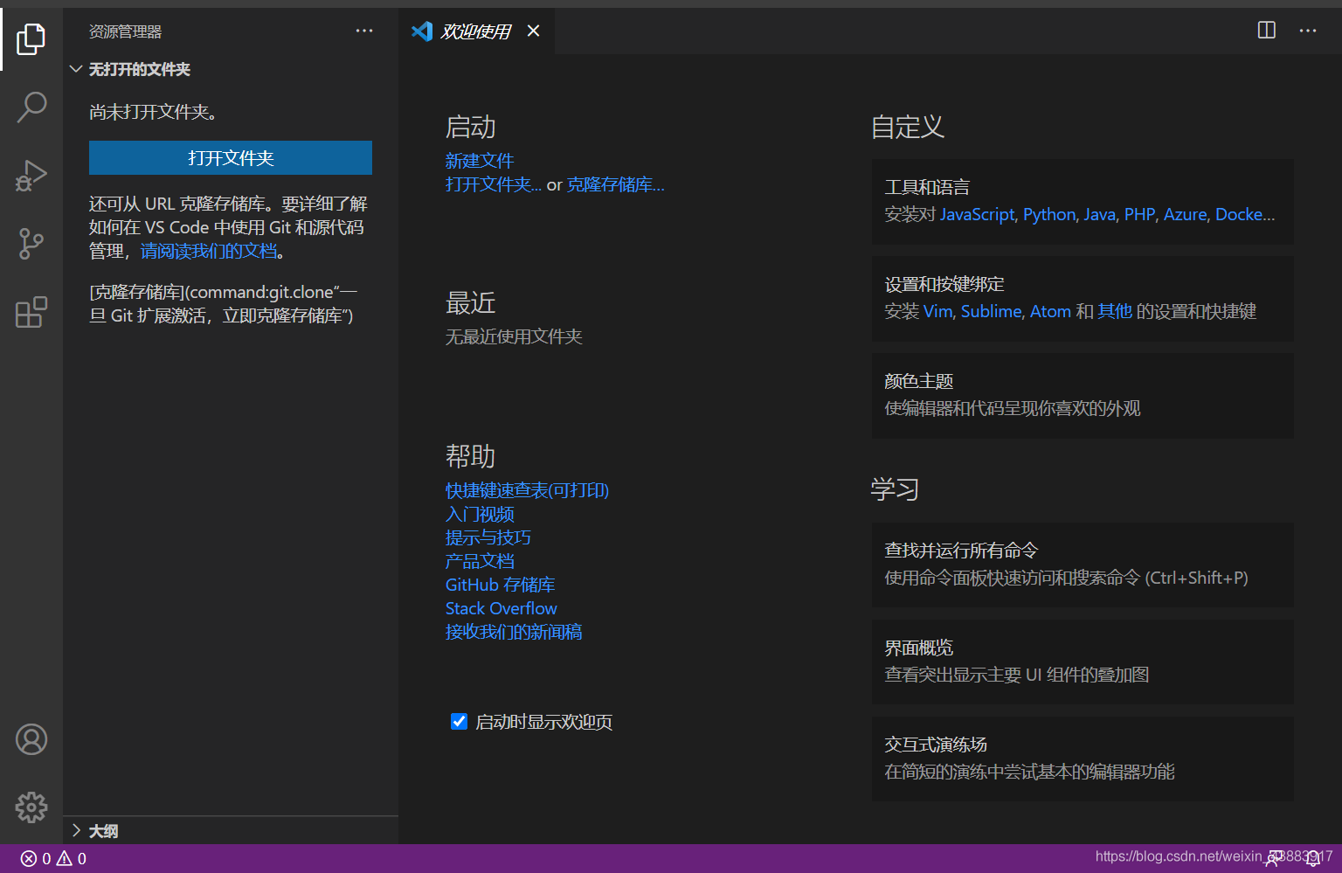
重启后就ok了，中文界面。以上就是VSCode安装教程（超详细）的全部内容。

Slide 34
Node安装步骤官网https://blog.csdn.net/qq_41968486/article/details/108640456?ops_request_misc=%257B%2522request%255Fid%2522%253A%2522164698209616780264013220%2522%252C%2522scm%2522%253A%252220140713.130102334.pc%255Fall.%2522%257D&request_id=164698209616780264013220&biz_id
(141条消息) Vue UI新建项目步骤_米咪米的博客-CSDN博客_vueui创建项目 https://blog.csdn.net/weixin_52063946/article/details/119004407?ops_request_misc=%257B%2522request%255Fid%2522%253A%2522165093795316780357282527%2522%252C%2522scm%2522%253A%252220140713.130102334..%2522%257D&request_id=165093795316780357282527&biz_id=0&utm_medium=distribute.pc_search_result.none-task-blog-2~all~sobaiduend~default-1-119004407.142^v9^control,157^v4^control&utm_term=vue+ui%E5%88%9B%E5%BB%BA%E9%A1%B9%E7%9B%AE&spm=1018.2226.3001.4187
Visual Studio code安装步骤
https://blog.csdn.net/weixin_43883917/article/details/113867914?ops_request_misc=%257B%2522request%255Fid%2522%253A%2522164891606916782092967102%2522%252C%2522scm%2522%253A%252220140713.130102334..%2522%257D&request_id=164891606916782092967102&biz_id=0&utm
CSDN官网
https://www.csdn.net/

Slide 35
说明
有不会安装脚手架的，可以问我或者找相关的详细资料
脚手架步骤如果有不对的，可以去CSDN官网找。

